Slide 1
You - Writing

Slide 2

목차
A table of contents
1
설계 목적
2
프로젝트 설계
3
결과 시연
4
참고 문헌

Slide 3
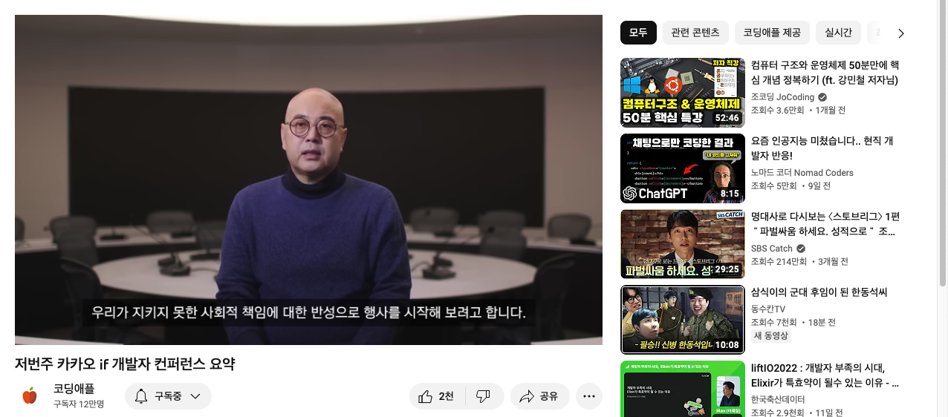
1
설계 목적
이전 설계의 문제점을 바탕으로
001
>>
필기를 하려면, 따로 공책을 준비하거나, 필기를 위한 창을 추가로 켜야함.
002
>>
유튜브에서 영상을 켜면, 다양한 추천영상의 존재
003
>>
유튜브의 공부를 위한 영상을 찾기 자체가 어려움

Slide 4
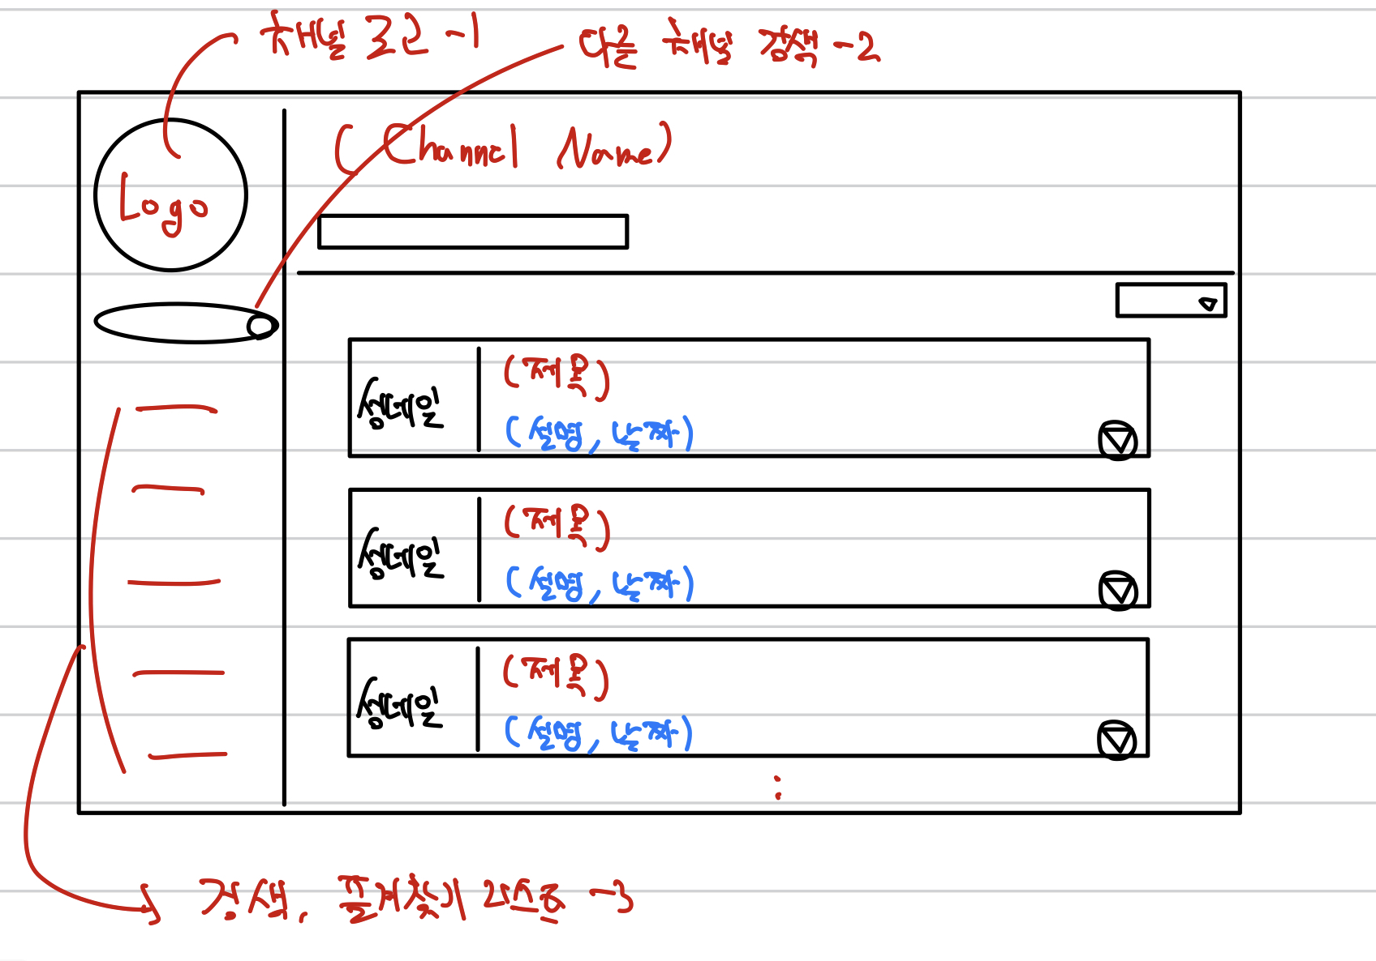
2
프로젝트 설계
Front end
Sidebar
채널 가장 위쪽 채널 로고를 표시한다.
다른 채널을 검색할 수 있는 검색창을 배치한다.
검색결과, 즐겨찾기 한 채널을 표시한다.

Slide 5
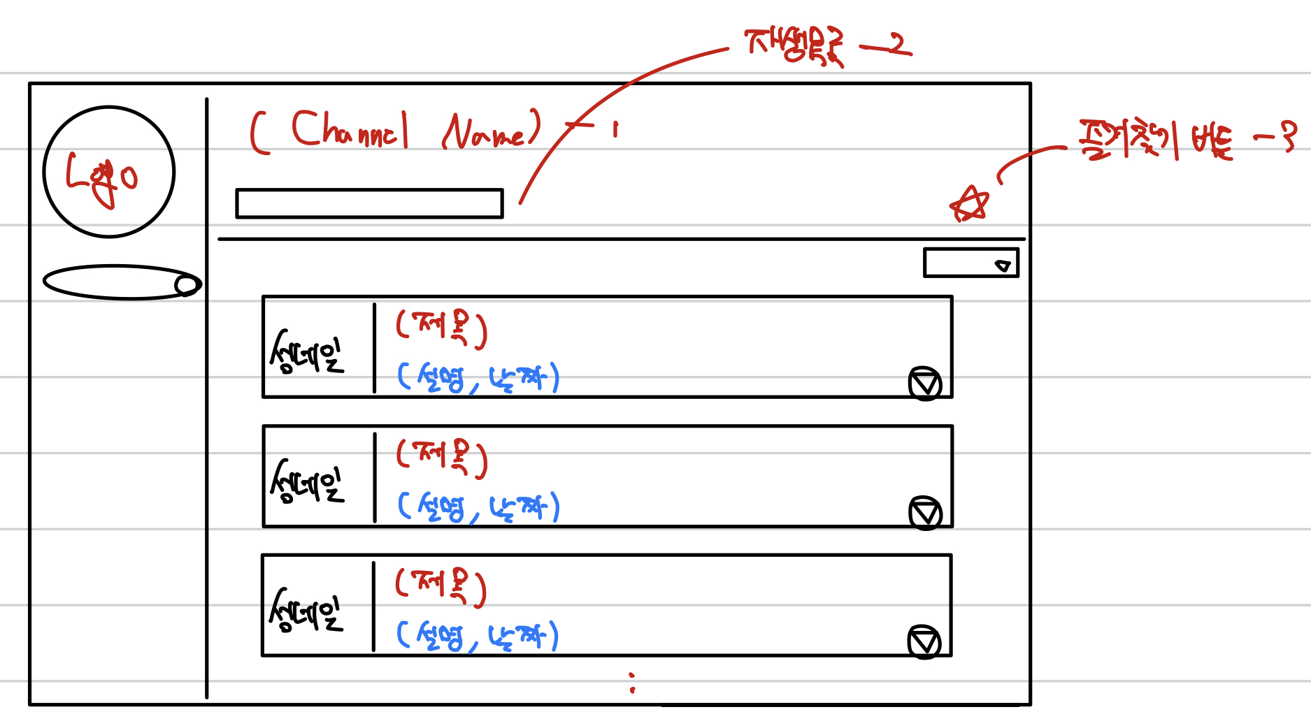
2
프로젝트 설계
Front end
Top Menu
채널 이름을 표시한다.
채널의 재생목록을 제공한다
즐겨찾기 버튼

Slide 6
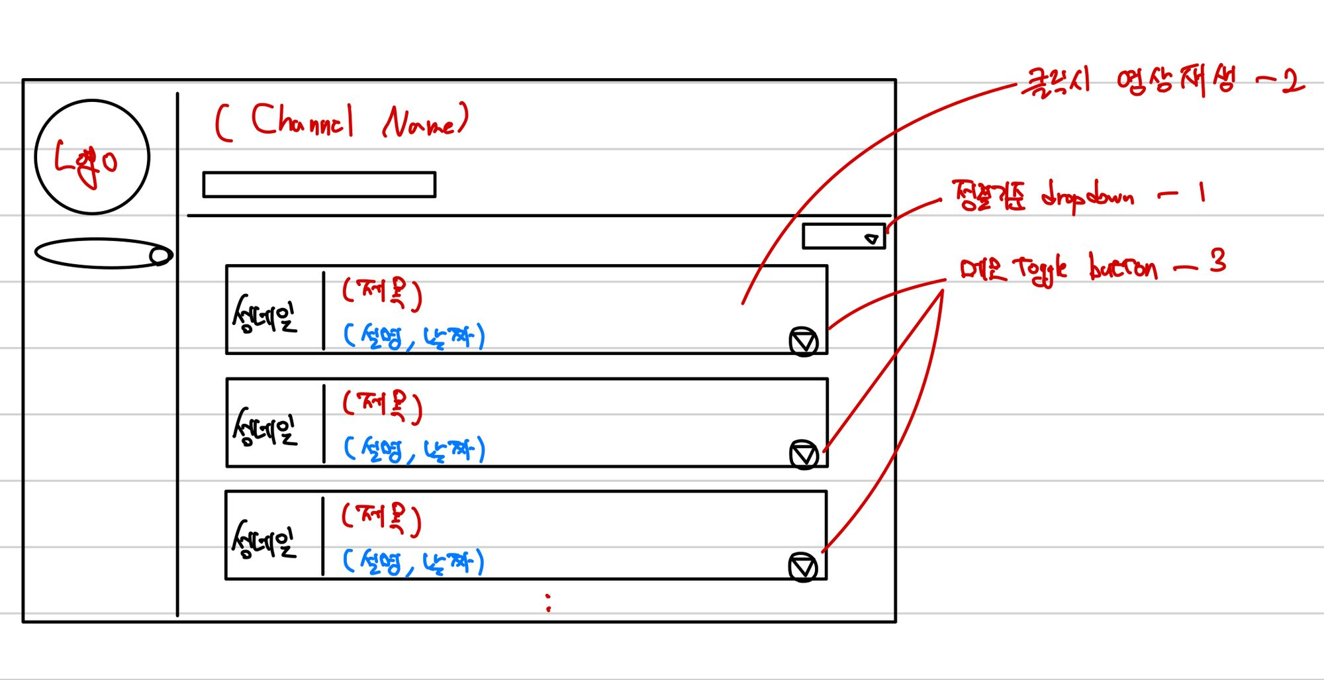
2
프로젝트 설계
Front end
Content
정렬 기준을 선택한다.
리스트를 누르면 영상을 보여준다.
필기 화면을 on/off할 수 있는 toggle 버튼이다.

Slide 7
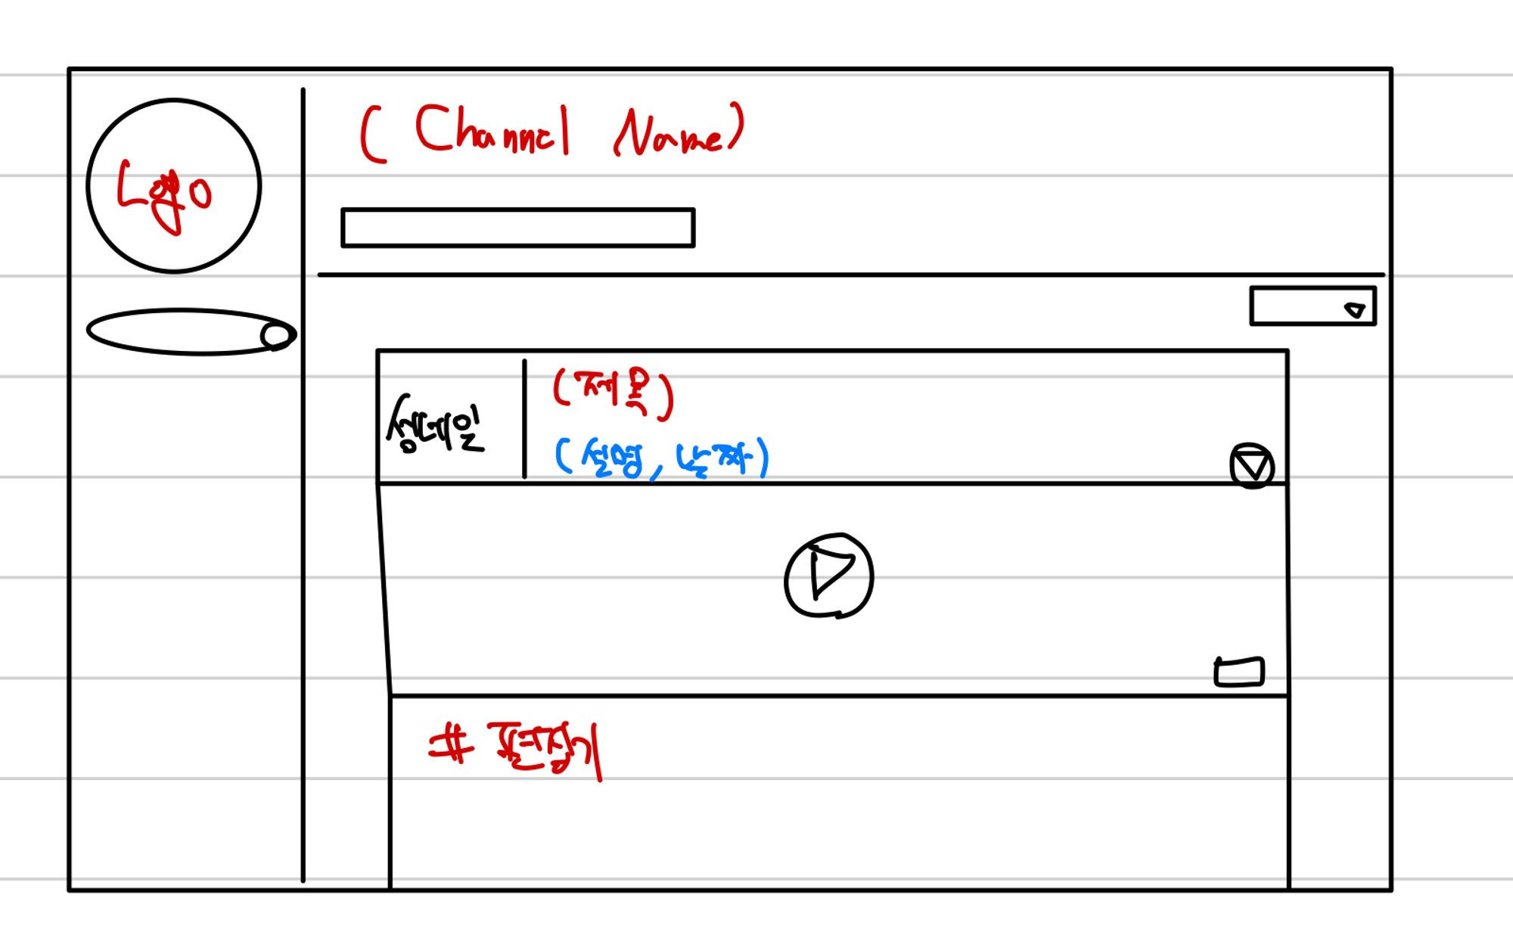
2
프로젝트 설계
Front end
Content
정렬 기준을 선택한다.
리스트를 누르면 영상을 보여준다.
필기 화면을 on/off할 수 있는 toggle 버튼이다.

Slide 8
2
프로젝트 설계
Back end
주소 | 방식 | 내용
/api/channel/[handle] | GET | 채널의 id(handle)을 보내 채널 세부정보를 받아온다.
/api/channels/[query] | GET | 검색어를 통해서 채널을 검색한다.
/api/video/[id] | GET | 채널 아이디에 있는 비디오의 목록을 가져온다.

Slide 9
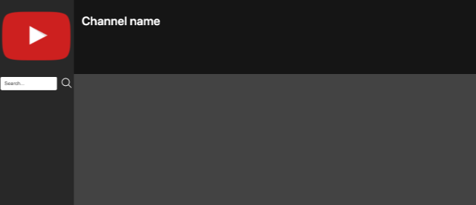
3
결과 시연

Slide 10
4
참고 문헌
내용 | 주소
유튜브 검색 API document | https://developers.google.com/youtube/v3/docs/search?hl=ko
struct Next.js typescript | https://velog.io/@devstone/Next.js-Typescript-%EC%B4%88%EA%B8%B0%EC%84%B8%ED%8C%85-%ED%95%98%EA%B8%B0
zustand github | https://github.com/pmndrs/zustand
Next.js API github | https://github.com/vercel/next.js/tree/canary/examples/api-routes-rest

